Slide 1
Alios lite
SettingsProvider
实现流程

Slide 2
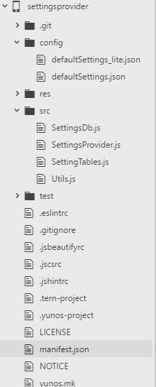
文件目录
主要文件：
SettingsProvider.js 数据提供者
SettingsDb.js 实际的数据存储者
defaultSettings.json 默认配置文件

Slide 3
框架图
SetingsProvider
访问者put或者get数据
Guest
返回结果
put： SettingsDbs.getSettingValue
返回结果
get： SettingsDbs. setSettingValue
SetingsDb
fs.writeFile
数据
（文件存储）
fs.readFile（只读一
次，后面读缓存）
返回结果

Slide 4
框架图
SettingsDb 内部结构
三个类：SettingsDb，SettingTable，SettingFile
SettingsDb中有mSettingTables变量存放了三个表（ SettingTable ）
的数据（system，secure，global）
SettingTable中this.data变量存放的文件中解析出来的json数据
所以取值调用实际是：
mSettingTables[table] .data[name].value
比如取屏幕亮度：
mSettingTables[“system”] .data[“screen_brightness”].value
SettingTable 中变量this.settingFile是SettingFile实例，用于读写文件

Slide 5
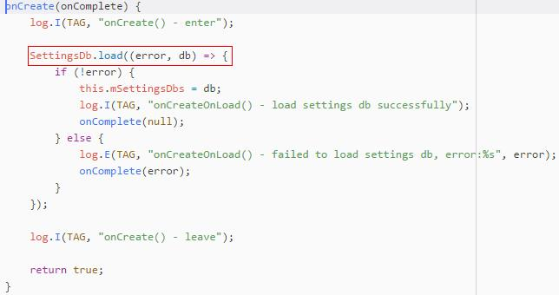
SettingsProvider数据加载流程
SettingsProvider onCreate 初始化

Slide 6
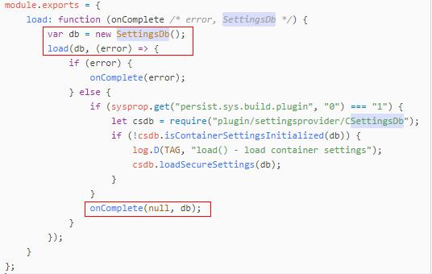
SettingsProvider数据加载流程
SettingsDb 初始化并load

Slide 7
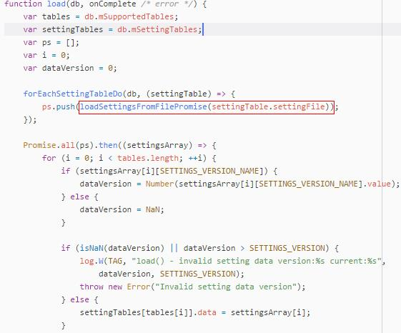
SettingsProvider数据加载流程
SettingsDb ：load

Slide 8
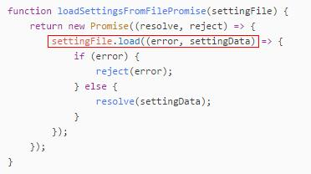
SettingsProvider数据加载流程
SettingsDb ：loadSettingsFromFilePromise

Slide 9
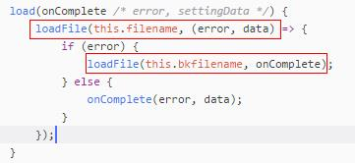
SettingsProvider数据加载流程
SettingsFile ：load
如果table加载失败则加载备份文件bkfilename

Slide 10
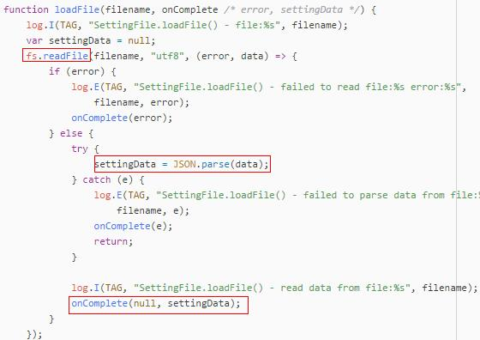
SettingsProvider数据加载流程
SettingsDb ：loadFile
fs读写文件，返回json数据

Slide 11
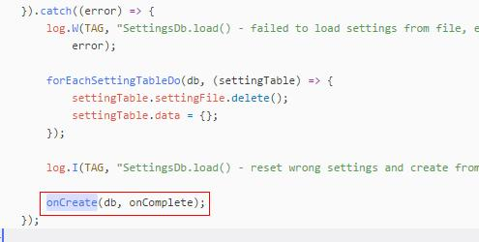
SettingsProvider数据加载流程
数据加载完成通过回调返回
—>SettingsDb ： loadFile：onComplete(null, settingData);
—>SettingFile ： loadFile： onComplete(error, data)
—>SettingsDb ： loadSettingsFromFilePromise ： resolve(settingData);
settingTables[tables[i]].data = settingsArray[i];
—> SettingsDb ：load
SettingsDb load如果失败则走onCreate从配置文件中加载

Slide 12
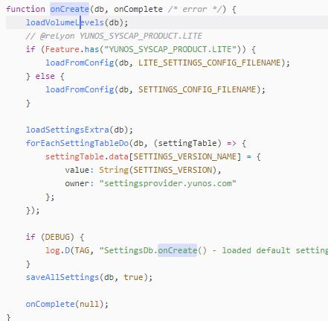
SettingsProvider数据加载流程
SettingsDb onCreate加载配置数据

Slide 13
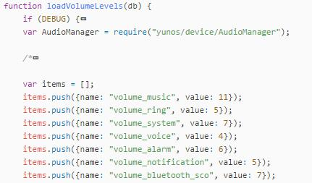
SettingsProvider数据加载流程
SettingsDb ：loadVolumeLevels 加载音频配置

Slide 14
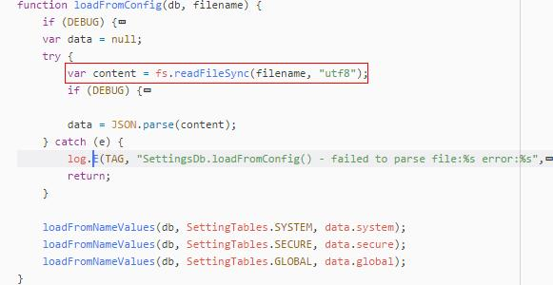
SettingsProvider数据加载流程
SettingsDb loadFromConfig
default

Slide 15
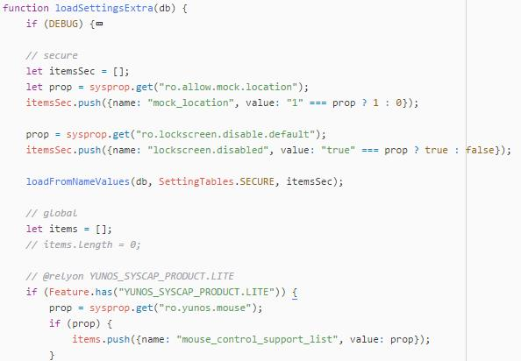
SettingsProvider数据加载流程
SettingsDb loadSettingsExtra加载外部的系统配置数据

Slide 16
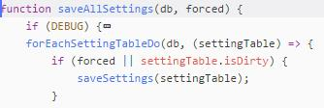
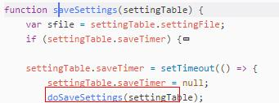
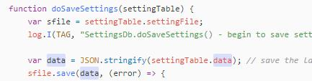
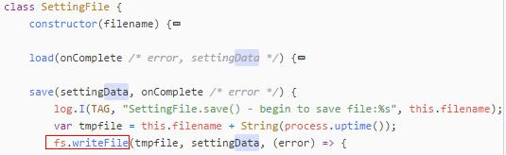
SettingsProvider数据保存
SettingsDb save流程，已table为单位，json串为数据写文件

Slide 17
SettingsProvider数据存取
SettingsProvider ：processCall
SettingsProvider ：doProcessCall
if (isGetMethod(method))
value = this.mSettingsDbs.getSettingValue(table, name);
isPutMethod(method)
this.mSettingsDbs.setSettingValue(table, name, value, "call");
sendNotify(table, huri, curi);
setSettingValue(table, name, value, owner) —> saveSettings(settingTable);
Get操作不会有IO操作，因为数据第一次加载后会存在mSettingTables中
Put操作每次都会save文件

Slide 18
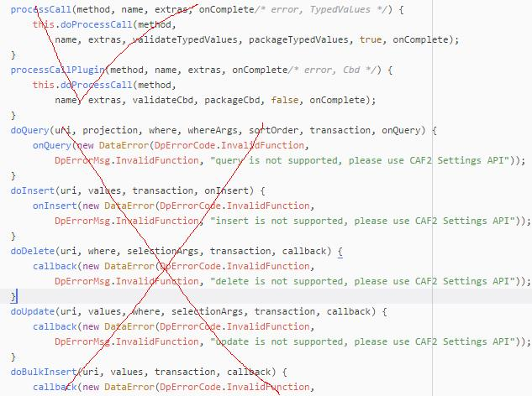
SettingsProvider接口方法
SettingsProvider 不支持增删改查更新，只能get和put

Slide 19
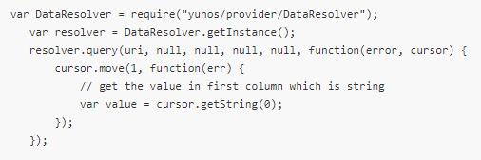
SettingsProvider对外调用方法
Example ???

Slide 20
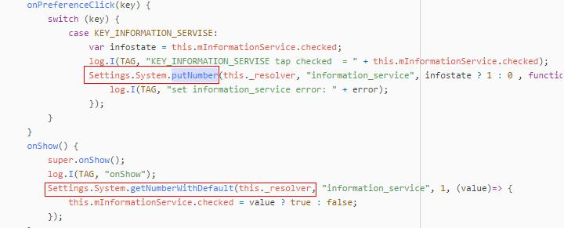
SettingsProvider对外调用方法
This is right!
这里的Settings路径： framework\npm\caf2\src\content\Settings.js

Slide 21
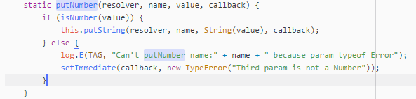

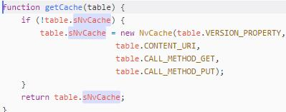

Caf2：Settings

Slide 22
Caf2：Settings
System.HOST_CONTENT_URI = "page://settingsprovider.yunos.com/settingsprovider?table=system";
System.CONTENT_URI = System.HOST_CONTENT_URI;
System.sNvCache = null;
System.CALL_METHOD_GET = "GET_system";
System.CALL_METHOD_PUT = "PUT_system";
System 中sNvCache的实例化确定了Uri，get和put方法名称

Slide 23
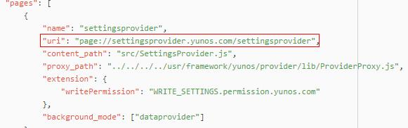
Caf2：Settings
SettingsProvider dataprovider的定义，完全匹配

Slide 24

Caf2：Settings
NvCache putString
NameValueTable ：
static (resolver, uri, method, name, value, onComplete /* error, uri */) {callPutMethod
***
resolver.call(uri, method, name, args, callPutMethodOnCall);
***
}
resolver 即SettingsProvider的DataResolver；
call方法最终会通过DataProvider调用掉具体的SettingsProvider的processCall方法

Slide 25


Slide 26

Thank you
Q&A

